Slide 1
Родителям на заметку!
ГОУ СПО
Медицинский колледж № 5
Составители: Ободникова М.В.
Егорова Е.И.

Slide 2
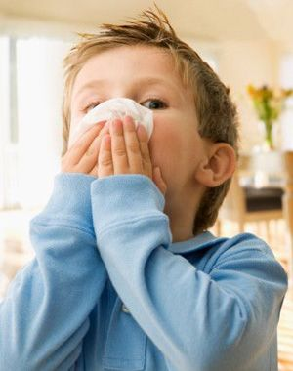
Носовое кровотечение

Slide 3
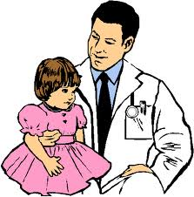
Носовое кровотечение (эпистаксис) — кровотечение из носовой полости или носоглотки.
Notes:
Носовое кровотечение (эпистаксис) — кровотечение из носовой полости или носоглотки.

Slide 4
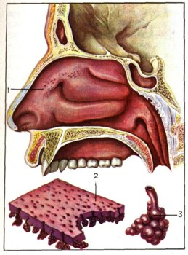
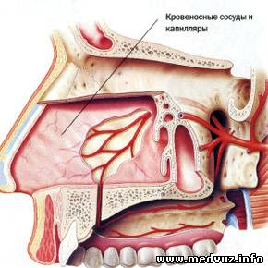
Строение носовой полости
Notes:
Нос выстлан слизистой оболочкой, которая выполняет защитную барьерную функцию. Слизистая оболочка носа богата железами, выделяющими слизь. На 1 см² слизистой оболочки приходится 150 желез. 1 — слизистая оболочка носа; 2 — 1 см² слизистой носа при увеличении; 3 — слизистая железа при увеличении. Слизистая носа легко травмируется, и сеть капилляров начинает кровоточить.
В переднем отделе носовой перегородки с обеих сторон находится «кровоточивая» зона носа (зона Киссельбаха), где слизистая оболочка наиболее тонкая, уязвимая: в ней расположено много кровеносных капилляров. В 90% случаев носовое кровотечение происходит как раз из этой зоны. Однако оно обычно неопасно, и его легко остановить, используя самые простые методы. Реже у детей случаются кровотечения из крупных сосудов более глубоких отделов носа. Такие кровотечения очень сильные, самостоятельно остановить их обычно не удается, необходимы специальные медицинские манипуляции.

Slide 5
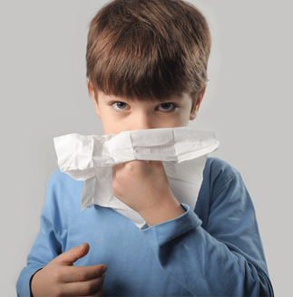
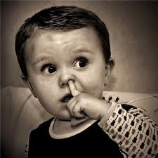
Причины кровотечения из носа
травмы носа; различные врачебные манипуляций и операций в области носа;
воспаления слизистой носа;
истончения слизистой вследствие нарушения ее питания;
опухоли, полипы, язвы в носу;
повышение артериального давления и ʈ тела;
нарушение свертываемости крови;
дефицит витаминов С, К, кальция;
инфекционные заболевания;
тепловой и солнечный удар;
резкие перепады атмосферного давления и физические нагрузки;
гормональные перестройки в подростковом возрасте.
Notes:
Непосредственной причиной носового кровотечения у ребенка является повреждение сосудов слизистой оболочки полости носа, происходящее в результате: — травм носа, как внешних (перелома или ушиб), так и внутренних (повреждения карандашом, пальцем, любым мелким предметом, засунутым в нос); — различных врачебных манипуляций и операций в области носа; — воспаления слизистой носа (ринит, синусит, аденоидит); — истончения слизистой вследствие нарушения ее питания (атрофический ринит, искривление носовой перегородки); — опухолей, полипов, туберкулезных язв в носу; — повышения артериального давления и температуры тела; — нарушения свертываемости крови; — дефицита витаминов С, К, кальция; — гриппа и других инфекционных заболеваний; — теплового и солнечного удара; — резких перепадов атмосферного давления и физических нагрузок; — заболеваний печени,гепатита; — гормональных перестроек в подростковом возрасте.

Slide 6
Виды носовых кровотечений
Носовое кровотечение
переднее
заднее
Notes:
Различают два типа носовых кровотечений: переднее (наиболее частое) и заднее (менее частое, но требующее большего внимания со стороны врача). Переднее носовое кровотечение чаще возникает из передних отделов носовой полости, обычно из киссельбахова места (участка слизистой оболочки перегородки носа, расположенного на 1 см дальше входа в нос, содержащего большое количество капилляров). Вторая наиболее распространённая локализация — передние отделы нижней носовой раковины. Заднее носовое кровотечение происходит из задних отделов носовой полости или носоглотки — обычно из нижней носовой раковины или свода носовой полости. Иногда, в более тяжёлых случаях, кровь может подниматься по носослёзному каналу и вытекать наружу через глазницу. Свежая и свернувшаяся кровь может также стекать в желудок, провоцируя тошноту и рвоту.

Slide 7
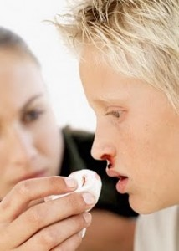
Степени тяжести носовых кровотечений
Незначительное кровотечение - кровь выделяется каплями и вскоре кровотечение заканчивается самостоятельно.
Умеренное кровотечение - объём потерянной крови не превышает 200 мл.
Сильное носовое кровотечение приводит к потере крови до литра и более за сутки.
Notes:
При незначительном кровотечении кровь выделяется каплями и вскоре кровотечение заканчивается самостоятельно.
Об умеренном кровотечении говорят, когда объём потерянной крови не превышает 200 мл. Умеренное и незначительное носовое кровотечение обычно не нарушает физиологического состояния организма. Однако к детям, старикам и беременным даже при незначительных носовых кровотечениях нужно относиться с повышенным вниманием.
Сильное носовое кровотечение приводит к потере крови до литра и более за сутки. Это ведёт к тяжёлому состоянию пациентов, а поэтому требует неотложных мероприятий.

Slide 8
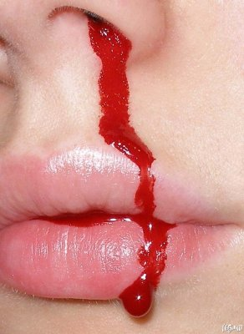
Симптомы носового кровотечения
истечение алой, не пенящейся крови из передних носовых отверстий
кровь может выделяться из носа по каплям или струей
в результате заглатывания крови и попадания ее в желудок может возникнуть кровавая рвота
при длительном, особенно скрытом носовом кровотечении развивается предобморочное и обморочное состояния - бледность кожи, холодный пот, слабый и частый пульс, артериальное давление падает.

Slide 9
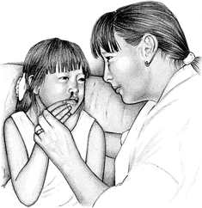
Первая помощь при носовом кровотечении
Придать ребенку полулежачее положение или сидя с наклоненной вперед головой.
Успокоить ребенка, объясните ему, что сморкаться и сглатывать кровь не нужно.
Дать ребенку емкость, чтобы кровь стекала не на пол и одежду.
Notes:
Придайте ребенку такое положение, чтобы голова оказалась выше туловища. Оптимально полулежачее положение или сидя с наклоненной вперед головой. В горизонтальном положении или с запрокинутой назад головой кровотечение усиливается, и создаются условия для затекания крови в дыхательные пути и пищевод.
Успокоить ребенка, объясните ему, что сморкаться и сглатывать кровь не нужно.
Можно отвести ребенка в ванную, чтобы он опустил голову над раковиной, однако лучше наклонить ребенка над глубокой емкостью: так вы не только застрахуетесь от «луж крови», но и будете знать истинные объемы кровопотери

Slide 10
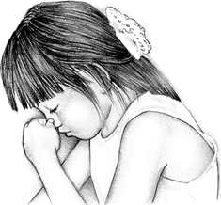
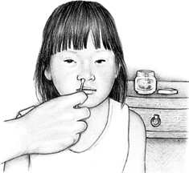
Первая помощь при носовом кровотечении
Попросить на 10 минут зажать нос, чтобы образовался кровяной сгусток.
Положить холод на переносицу.
Если кровь не останавливается, можно нанести 3 % перекись водорода на марлевый тампон и ввести его в ноздрю.
При неэффективности вышеперечисленных мероприятий в течение 20 минут вызовите «скорую помощь».
Notes:
Попросить по крайней мере на 10 минут зажать нос, чтобы образовался кровяной сгусток. Положить холод на переносицу больного.
Если кровь не останавливается, можно нанести 3 % перекись водорода на ватный или марлевый тампон и ввести его в ноздрю, прижав к носовой перегородке как можно выше.

Slide 11
При носовом кровотечении НЕЛЬЗЯ:
Сморкаться
Запрокидывать голову
Тампонировать нос ватой
Notes:
Сморкаться, т. к. при этом образовавшийся тромб может оторваться, и кровотечение начнется с новой силой.
Запрокидывать голову. Эта рекомендация устарела, так как кровь при таком положении будет стекать по задней стенке глотки.
Тампонировать нос ватой. Ее крайне сложно извлекать после остановки кровотечения.

Slide 12
Следует обратиться к врачу:
если кровотечение повторяется или длится больше 15 минут;
если ребенок поранил голову – возможна внутричерепная травма;
если у ребенка проблемы со свертываемостью крови.

Slide 13
Профилактика носовых кровотечений
увлажняйте слизистую своего носа, если она пересыхает. Для этого промывайте нос легким солевым раствором или купите готовый раствор для увлажнения в аптеке;
не ковыряйтесь в носу, как бы сильно он не чесался;
проверьте артериальное давление;
проверьте, достаточно ли в крови железа;
употребляйте достаточное количество витамина С.

Slide 14
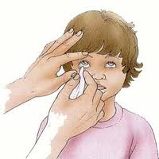
Инородное тело в организме ребенка

Slide 15
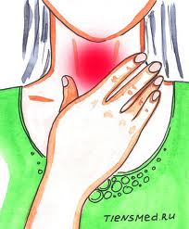
Инородные тела в дыхательных путях
Инородные тела:
неорганические (булавки, монеты, детали от игрушек, гвозди и т. п.)
органические (горох, бобы, фасоль, косточки от персиков и т. д.)
Notes:
Инородные тела дыхательных путей — довольно распространённая патология детского возраста. Они делятся на неорганические (пустышка, швейные иглы, английские булавки, монеты, детали от игрушек, гвозди и т. п.) и органические (горох, бобы, фасоль, косточки от персиков, абрикосов, вишен, арбузные семечки и т. д.). Инородными телами могут быть также аскариды, пиявки.

Slide 16
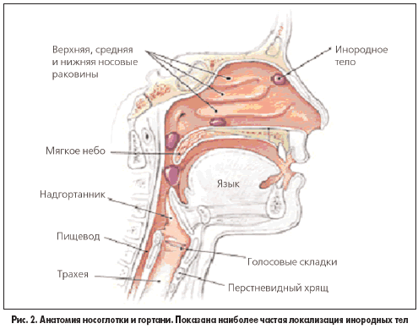
Локализация инородных тел
Notes:
В зависимости от формы, величины и характера аспирированных инородных тел они локализуются в различных отделах верхних дыхательных путей. В трахее они обычно не задерживаются и до 80% случаев попадают в правый бронх.

Slide 17
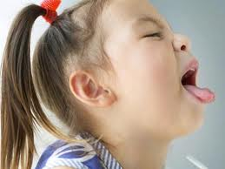
Причины попадания инородных тел в дыхательные пути
во время еды,
смехе,
разговоре,
плаче,
внезапном испуге,
кашле,
падении,
у детей раннего возраста слабо развит защитный рефлекс — спазм входа в гортань и спазм голосовой щели с последующим рефлекторным кашлем.
Notes:
Аспирация инородного тела всегда неожиданна и происходит при самых разнообразных условиях. Инородные тела обычно попадают в организм естественным путем, реже — при хирургических вмешательствах (трахеотомия, аденотомия, удаление инородного тела из полости носа, стоматологические вмешательства), а также при проникающих ранениях грудной клетки, шеи, травме гортани. Кроме обычного пути (через рот), инородные тела могут попадать в дыхательные пути из пищевода и желудка в момент рвоты.
Попадание инородных тел в дыхательные пути происходит во время еды; ему способствуют смех, разговор, плач, внезапный испуг, кашель, падение, а также стремление большинства детей брать все предметы в рот. Находящиеся во рту инородные тела в момент резкого вдоха сильной инспираторной струей воздуха увлекаются внутрь. Инородные тела дыхательных путей чаще отмечаются у детей раннего возраста из-за слабого развития у них защитных рефлексов — спазма входа в гортань и спазма голосовой щели с последующим рефлекторным кашлем. У маленьких детей гортань располагается очень высоко, расстояние от зубов до входа в гортань небольшое. Кроме того, имеет место недоразвитие рефлексогенных зон в области истинных и ложных голосовых складок, в подскладочном пространстве, в области надгортанника. Приведенные выше причины и способствуют проникновению инородных тел в гортань. Патологоанатомические изменения в дыхательных путях зависят от природы и размера инородного тела, а также от времени пребывания его в дыхательных путях.

Slide 18
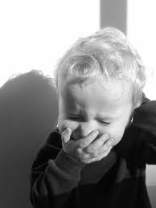
Симптомы инородных тел в дыхательных путях
появляются резкий приступообразный кашель,
асфиксия (удушье), иногда с потерей сознания,
синюшность кожи лица,
стенотическое дыхание с втяжением уступчивых мест грудной клетки, часто повторяющимися приступами кашля,
охриплость голоса,
беспокойное поведение пострадавшего.
Notes:
Для больных, аспирировавших инородные тела, характерны следующие симптомы. У здорового ребенка внезапно появляются резкий приступообразный кашель, асфиксия, иногда с потерей сознания и цианозом кожи лица. Характерны стенотическое дыхание с втяжением уступчивых мест грудной клетки, часто повторяющимися приступами кашля, охриплость голоса. Интенсивность кашля зависит от формы, величины, характера и локализации инородного тела. При фиксации инородного тела кашель обычно бывает менее интенсивным. При инородных телах трахеобронхиального дерева стеноз может быть молниеносным, острым, подострым и хроническим. Молниеносный стеноз возникает при вклинении инородного тела в голосовую щель. Острый стеноз вызывается инородным телом гортани или трахеи. Острый стеноз трахеи чаще бывает обусловлен крупным инородным телом, локализующимся в области бифуркации трахеи и закрывающим просвет бронхов. Подострый стеноз наблюдается при частичном закрытии бронха, например фасолью, хронический — при инородном теле, вклинившемся в бронх с частичной закупоркой его просвета. Состояние детей, в гортани которых находится инородное тело, часто бывает тяжелым. При аспирации мелкого острого инородного тела (швейная игла, рыбья кость) в первый момент попадания его в гортань иногда не наблюдается нарушения дыхания; явления стеноза в таких случаях возникают значительно позже в результате развития реактивного отека слизистой оболочки гортани, приводящего к асфиксии. При аспирации инородных тел остроконечной или угловатой формы, которые острым концом могут вклиниться в толщу слизистой оболочки гортани и нарушить ее целость, возможны боли в горле и за грудиной, усиливающиеся при кашле и резких движениях. В мокроте появляется примесь крови. Важными симптомами, свидетельствующими об инородном теле в гортани, являются одышка и расстройство голосовой функции. Последнее может быть кратковременным или длительным. Стойкая охриплость, а также афония указывают на локализацию инородного тела в голосовой щели или подскладочном пространстве, грубый голос и небольшая охриплость — на травму голосовых складок при прохождении инородного тела. Наиболее частый симптом инородного тела гортани — резко выраженные приступы коклюшеподобного кашля, который иногда длится долго, с паузами разной продолжительности. Дети старшего возраста могут ощущать инородное тело и болезненность при глотании. При аускультации прослушиваются жесткое дыхание, грубые проводные хрипы в обоих легких, больше в верхних отделах. При рентгеноскопии грудной клетки обычно выявляется повышенная прозрачность легочной ткани без очаговых и инфильтративных изменений.

Slide 19
Первая помощь при попадании инородного тела в дыхательные пути
Восстановление проходимости дыхательных путей у ребенка до года
Ребенка уложить на предплечье руки лицом вниз. Предплечье опускают так, что бы голова ребенка оказалась ниже туловища.
Нанести ребром ладони свободной руки 5 ударов между лопатками.
Осмотреть рот – проверить, не выскочило ли инородное тело.
Если первый вариант не приносит результатов, то перевернуть ребенка на спину, положив его на свои колени. Голова ребенка находится ниже туловища. Производят 5 толчков в грудную клетку на уровне нижней трети грудины.
Если инородное тело после этих мероприятий не извлечено, то провести ИВЛ и повторить приемы до прибытия скорой помощи.
Notes:
Любое инородное тело подлежит удалению. Ребенка с инородным телом дыхательных путей следует немедленно госпитализировать в стационар.
Восстановление проходимости дыхательных путей у ребенка до года
1. Ребенка уложить на предплечье руки (если кто забыл, то предплечье- часть руки между локтем и кистью), лицом вниз. Предплечье опускают так, что бы голова ребенка оказалась ниже туловища. См. рисунок. 2. Нанести ребром ладони свободной руки 5 ударов между лопатками. 3. Осмотреть рот – проверить, не выскочило ли инородное тело. 4. Если первый вариант не приносит результатов, то перевернуть ребенка на спину, положив его на свои колени. Голова ребенка находится ниже туловища. Производят 5 толчков в грудную клетку на уровне нижней трети грудины. Не нажимать ему на живот! Если инородное тело видно – его извлекают. 5. Если инородное тело после этих мероприятий не извлечено, то провести ИВЛ и повторить приемы до прибытия скорой помощи.

Slide 20
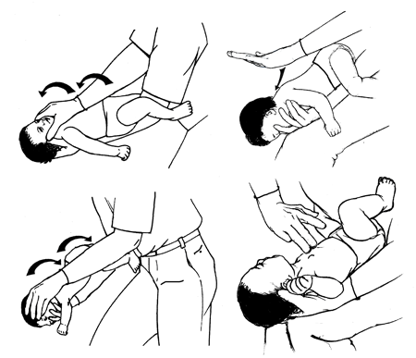
Первая помощь при попадании инородного тела в дыхательные пути
Прием Геймлиха у детей
до года: а - перекладывание на правую руку; б - похлопывание; в - перекладывание на левую руку; г . нажатие на грудную клетку.

Slide 21
Первая помощь при попадании инородного тела в дыхательные пути
Восстановление проходимости дыхательных путей у ребенка старшего возраста
Станьте позади пострадавшего. Обхватите его вокруг талии. Слегка наклоните его вперед.
Сожмите одну руку в кулак. Расположите его чуть выше пупка пострадавшего.
Захватите сжатый кулак другой рукой. Быстрым направленным вверх движением с силой надавите на живот, как бы пытаясь приподнять пострадавшего.
Выполните серию из 5 поддиафрагмальных толчков (при необходимости). Если инородное тело, вызвавшее удушье, не сдвинулось с места, повторите весь цикл ("пять плюс пять").
Notes:
Родители, ближайшие родственники ребенка, заподозрив у него аспирацию инородного тела, должны обратиться за помощью в любое медицинское учреждение, в частности на фельдшерско-акушерский пункт. Во всех случаях, если нет удушья, фельдшер при подозрении на инородное тело в дыхательных путях обязан направить ребенка в ларингологическое отделение. При необходимости проводят аппаратное искусственное дыхание, вводят сердечно-сосудистые средства и цититон, дают дышать кислородом. У детей инородное тело трахеи или бронхов удаляют с помощью верхней бронхоскопии (под эндотрахеальным наркозом с применением миорелаксантов). При сильно вклинившихся инородных телах приходится производить трахеотомию или нижнюю бронхоскопию.

Slide 22
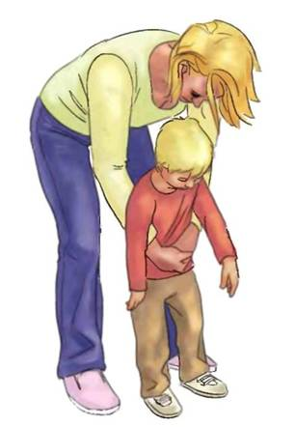
Первая помощь при попадании инородного тела в дыхательные пути
Прием Геймлиха у детей
старше года

Slide 23
Профилактика попадания инородных тел в дыхательные пути
От детей до 3 лет следует прятать все мелкие предметы и игрушки с мелкими деталями.
Не давайте ребенку бегать, играть или ходить с игрушками либо едой во рту.
Детям младше 4 лет нельзя давать еду, которая легко может застрять в горле.
Во время еды не спускайте глаз с детей.
Не разрешайте старшим детям давать опасные продукты или игрушки младшим
Notes:
Профилактика заключается в проведении разъяснительной работы с родителями, а также с персоналом детских учреждений. Можно использовать самые разнообразные методы: лекции, беседы, доклады, викторины, выпуск брошюр, выставки. Эту работу проводят как средний медицинский персонал (фельдшера, акушерки), так и врачи. Медики должны позаботиться о том, чтобы дети находились под постоянным присмотром взрослых. Необходимо объяснить ребенку, что нельзя употреблять в игре такие предметы, как пуговицы, грецкие, кедровые орехи и пр., нельзя класть эти предметы в рот. В пище ребенка не должно быть косточек. Во время еды ребенок не должен отвлекаться, недопустимы смех, разговоры, шалости.

Slide 24
Благодарю за внимание!

